Slide 1


Slide 2
معرفی شبکه های ارتباطی

Slide 3
01
مقدمه

Slide 4
ارتباط
سرعت
فیبر

Slide 5
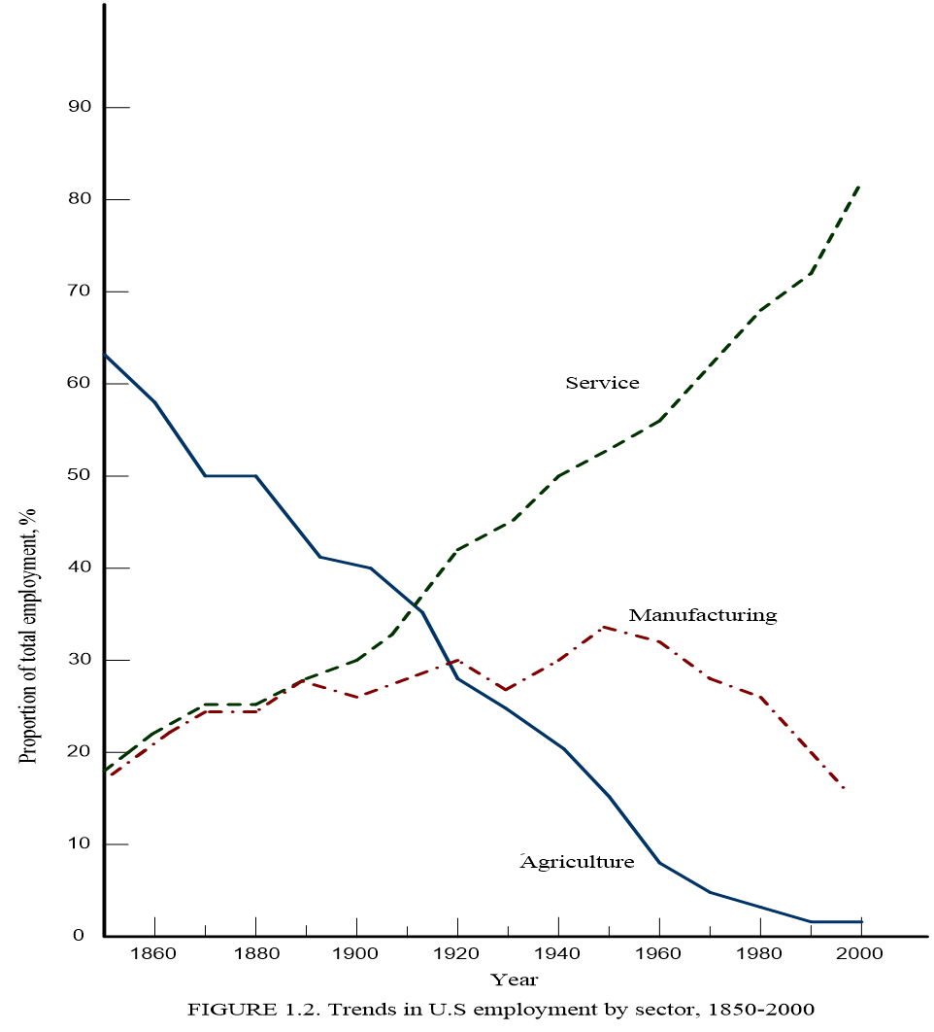

Slide 6
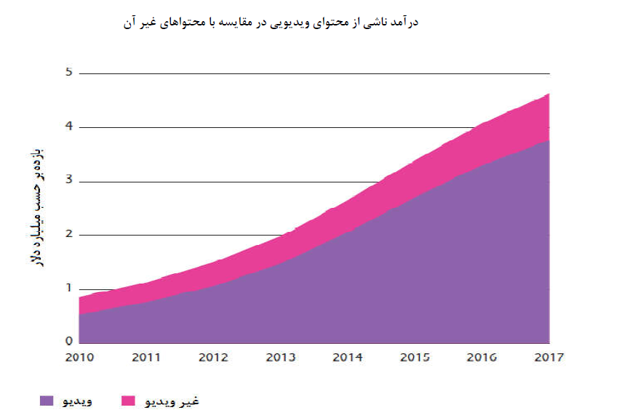

Slide 7
خارجی
شبکه دسترسی
شبکه تجمیع
استانی
ملی
IXP
access
Aggregation
CORE

Slide 8
Mobile
Fix
تکنولوژی قدیم
تکنولوژی جدید
Service
Net

Slide 9

شبکه PSTN
Transmission Network (TDM)
TX
LX
TX
Trunk
PRA
PBX
Line
V5.2
OLT
ONU
پست
LX
زوج سیم مسی
MDF
کافو
پست

Slide 10
SS
SS
شبکه NGN
SIP Trunk
SIP Trunk
IPBB
PSTN
MGW/SGW
SIP
SS7
SBC
OLT
OLT
AG
FTTB
FTTC
AG
IP-PBX
ONT
FTTH

Slide 11
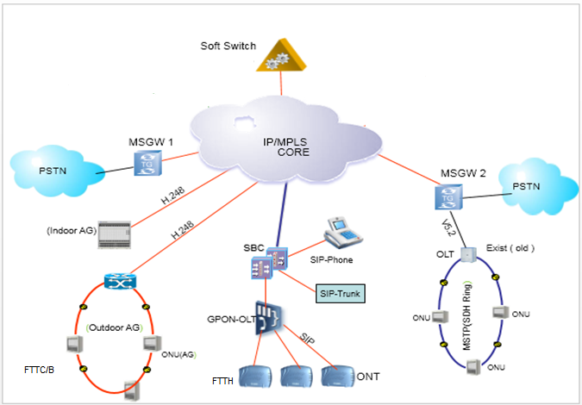

Slide 12
02
ضرورت و اهداف توسعه

Slide 13
ضرورت و اهداف اجرای طرح تحول شبکه
نوسازی شبکه
بهره‌گیری از آخرین روندهای فناوری
برای پاسخگویی به
تقاضاهای در حال تحول مشتریان
فرآیند ارتقاء و بهینه سازی زیرساخت شبکه موجود
برای پاسخگویی به
نیازهای تحول دیجیتال
افزایش ترافیک داده ها، نیاز به پهنای باند بالاتر، ظهور خدمات و برنامه های کاربردی جدید و تمایل به بهبود کارایی عملیاتی و کاهش هزینه ها
پیاده سازی فناوری های جدید مانند SDN/CLOUD/NFV

Slide 14
ضرورت و اهداف اجرای طرح تحول شبکه
با توجه به روند تکامل فناوری، مدرن سازی شبکه یک فرآیند پویا و ناگزیر است. شرکت های مخابراتی در صنعت رقابتی ارتباطات و فناوری اطلاعات باید برای مواجهه با تهدیدها و فرصت های پیش رو و پاسخگویی به نیازهای روزافزون مشتریان و مشاغل مختلف و بهره مندی از سهم بیشتر در بازار ICT ، استراتژی کسب و کار نوآورانه را با استفاده موثر از فناوریهای نوین شبکه تلفیق نماید.

Slide 15
ضرورت و اهداف اجرای طرح تحول شبکه
بروزرسانی، افزایش کارایی و ایجاد یکپارچگی شبکه و زمینه‌سازی جهت تحقق ALL IP و FMC
آزاد سازی کامل یا بخشی از فضای مراکز مخابراتی و مولد سازی آن‌ها (فروش، اجاره، مشارکت و ایجاد مرکز داده)
مدیریت متمرکز و بهینه‌سازی وضعیت نگهداری شبکه‌های کر و دسترسی
افزایش کیفیت ارائه سرویس، افزایش رضایت مشترکین و افزایش ARPU
تغییر ساختار و افزایش بهره‌وری منابع انسانی بر اساس تجهیزات و تکنولوژی جدید شبکه
کاهش هزینه‌های عملیاتی
صرفه‌جویی در مصرف انرژی
جمع‌آوری کابل‌های مسی و استحصال جهت تأمین نقدینگی
توسعه شبکه فیبر و کاهش هزینه‌های ناشی از سرقت کابل مسی
حذف و کاهش اثرات برخی از ریسک‌های شناسایی شده در حوزه شبکه

Slide 16
نقشه‌ راه شبکه TCI
بر اساس وضعیت فعلی TCI، نقشه راه کلی شبکهTCI به صورت زیر پیاده‌سازی می شود. یکی از عناصر مهم، نقش هم‌افزایی باMCI است.
1402
1402 ~ 1403
1403 ~ 1404
1404 ~ 1405
Core
IMS, NOC, BSS, OSS
SDP, Cloud Service
Virtual Centrex
Cognitive,
Cloud Platform
Core
IMS
Fixed service IMS, VoIP
Converged IMS
VoLTE, SRVCC
Cloud IMS
Service Extension
Transport
IPBB
40G WDM-PON*
IP-MPLS
CESR, NGSDH,
100G WDM-PON
WDM ROADM
IPoDWDM
WDM-PON
OXC
SDN, NFV
Transport
Transport
Backhaul
Ethernet Backhaul
IP-DSLAM, GMPLS
1G PON
Fiber backhaul
WDM-PON
10G PON
WDM backhaul
RoADM,
OTN*, ASON*
Fixed Voice
Copper PSTN, VoIP
PSTN, VoIP, HD Voice
VoIP, HD Voice
Broadband
ADSL, VDSL, FTTx
VDSL, FTTx
FTTx , WDM-PON
Access
WiFi
802.11g(54Mbps)
802.22n(300Mbps)
802.11ac(Giga)
Data
Ethernet(L2), IP-VPN
L3 Ethernet, MSPP
Wavelength

Slide 17




طرح نهایی شبکه سوئیچ – توپولوژی IMS
Transformation Path Towards IMS
MGC
MGC
Transit Network
IP
TE
TE
MGW
MGW
LE
LE
Class 4 Replacement:
IP in the core
Z interface
Z interface
Z interface
Z interface
IMS
IP
MGC
MGC
IP
XDSL/FTTH Access
Z interface
Z interface
Full IP UNI
AGW
AGW
IAD
IMS:
IP to home
Class 5 Replacement:
IP to the access
Video
Voice
Data

Slide 18
لایه های شبکه ثابت
Services
Applications
ONU
ODN
OLT
IP
Transmission
Core
BSS
OSS
FTTx
IPNI
POTN
NGN/IMS

Slide 19
03
برآورد ترافیک کاربران باند پهن

Slide 20
تخمین ترافیک و ظرفیت شبکه
اندازه گیری مقادیر فعلی ترافیک شبکه و تخمین مقادیر آن در سال های آتی موضوع بسیار مهمی در طراحی شبکه ملی ارتباطی می باشد و برنامه ریزی های آتی برای توسعه شبکه وابستگی مستقیم به آن دارد.

Slide 21
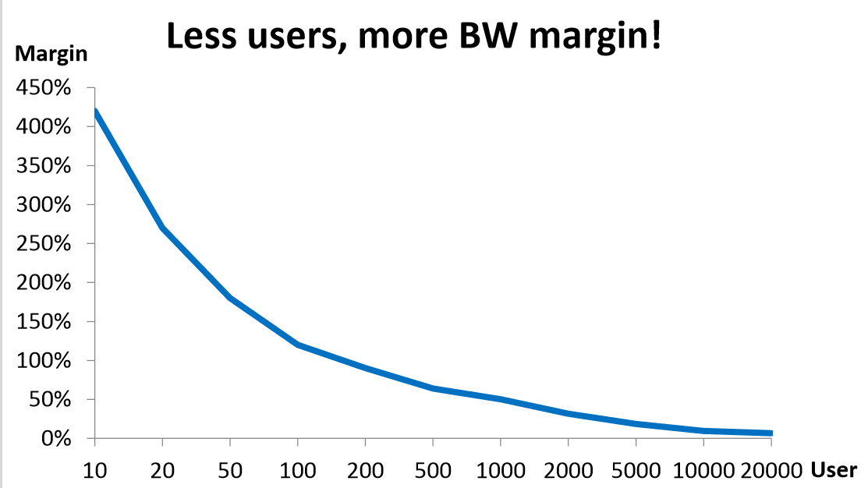
محاسبه میانگین پهنای باند هر مشترک
  میانگین پهنای باند هر مشترک = مجموع (پهنای باند هر سرویس * ضریب نفوذ هر سرویس * ضریب همزمانی هر سرویس)
  ضریب نفوذ سرویس و ضریب همزمانی پیش بینی شده، قابل بررسی مجدد و تغییر می باشد.
  ضریب همزمانی هر سرویس به معنای درصد مشترکینی است که بصورت همزمان از آن سرویس استفاده می کند.
حاشیه اطمینان
user | 0 ~ 2000 | 2000 ~ 5000 | > 5000
Margin | 100% | 50% | 0%

Slide 22
شبکه دسترسی
04

Slide 23
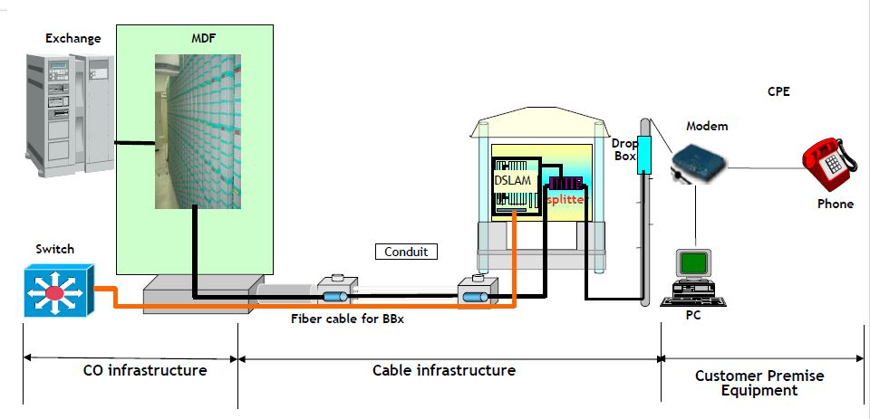
شبکه مخابراتی با DSLAM خارج از مرکز
تجهیزات مشترک
مرکز مخابراتی
شبکه کابل
شبکه آبونه

Slide 24
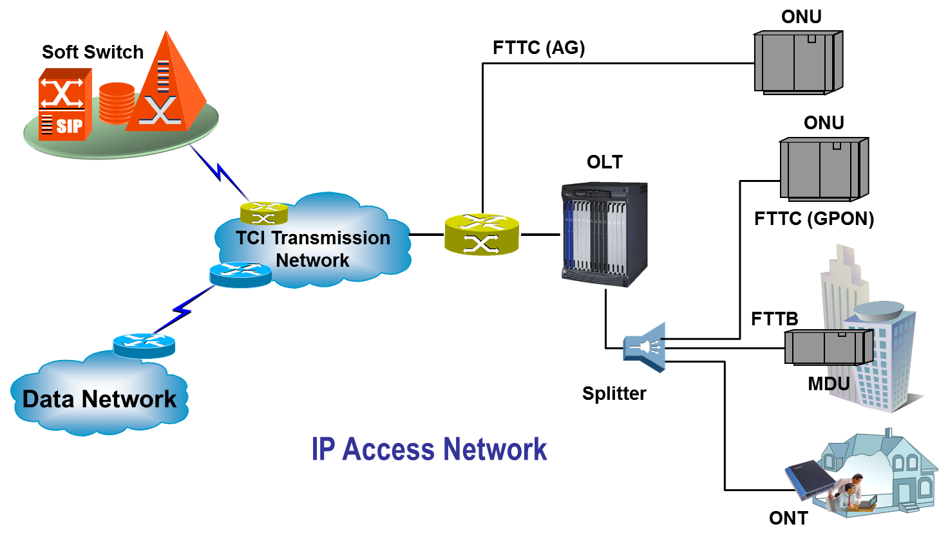
شبکه های دسترسی مبتنی بر FTTX
FTTH
FTTC :Fiber To The Cabinet
FTTB Fiber To The Building
FTTH : Fiber To The Home
AG : Access Gateway

Slide 25
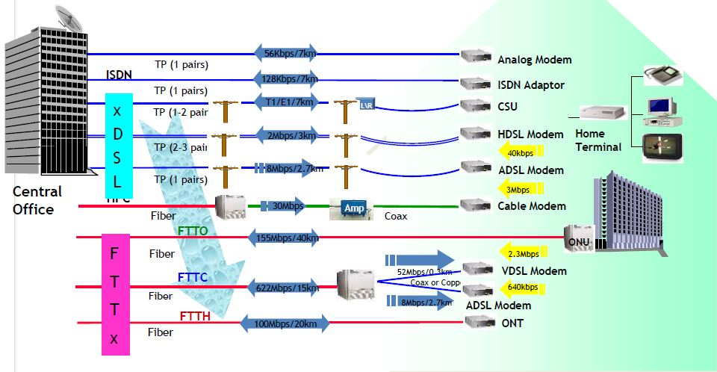
روند توسعه بستر های انتقال دیتا

Slide 26
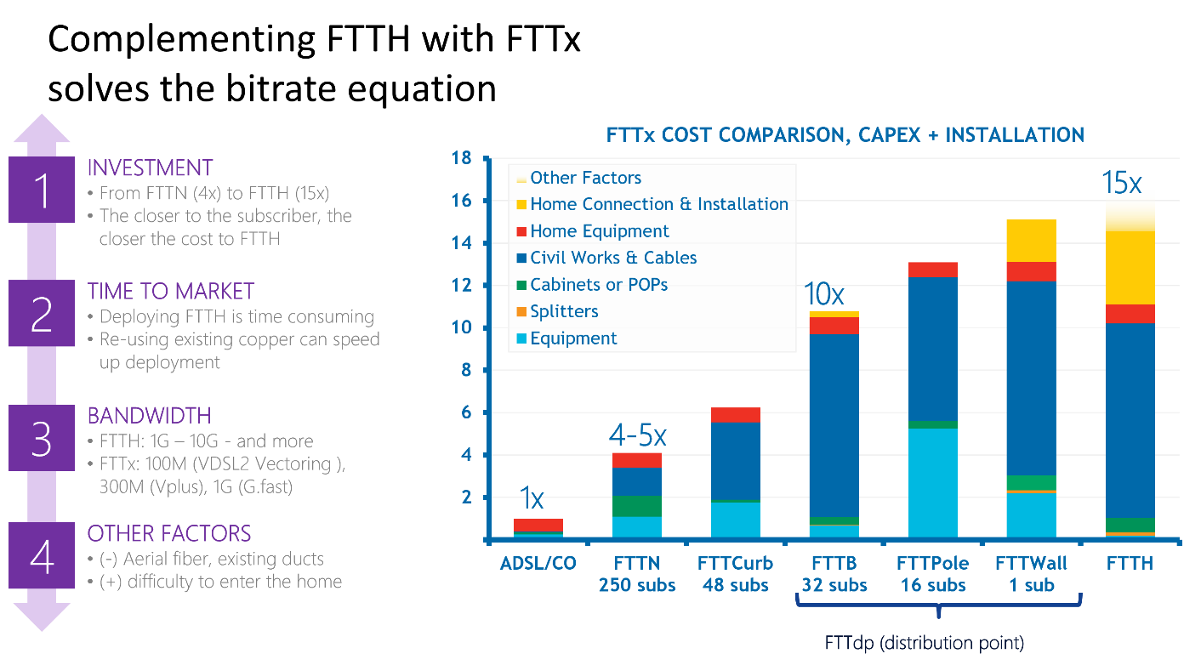
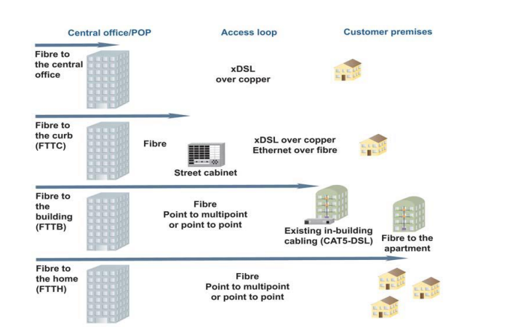
معرفی شبکه دسترسی :
شبکه دسترسی به عنوان یکی از اجزای حیاتی زیرساخت‌های ارتباطی، نقش مهمی در ارائه خدمات ارتباطی به کاربران نهایی ایفا می‌کند.
شبکه دسترسی شامل مجموعه‌ای از فناوری‌ها، فرآیندها و سیاست‌ها است که به منظور ارائه خدمات ارتباطی با کیفیت و پایدار به کاربران طراحی و اجرا می‌شود.

Slide 27
نقشه‌ راه شبکه دسترسی
مرحله اول: گسترش پوشش مرحله دوم: افزایش سرعت مرحله سوم: کیفیت و Bundling
Coverage Expansion
Speed Reinforcement
Quality Enhancement
Speed Enhancement
Quality, Bundling
② Broadband
Best-Effort Service
③ More Broadband &
Premium Service*
(Video Phone, VoD, IPTV)
Per line Capex
Speed
1G
FTTH
100M
① Narrow Band
Access
VDSL2
50M
50%↓
VDSL
ADSL2
Metro Ethernet
20M
PON
ADSL
FTTB/C
Dial-up
10M
5M
2M
Ethernet
1.2K
56K
Copper
UTP
Fiber Optic

Slide 28

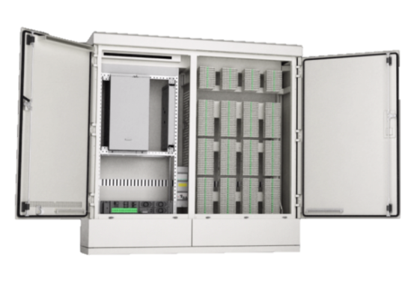


معماری شبکه دسترسی : فعلی و آتی
Central Office
KV
POSTER
HOME
سناریو
وضع موجود
POTS
Copper <5km, POTS
PSTN
SDH
Pure Voice
DSLAM
Splitter
Copper <5km, ADSL2+, POTS
CO DSLAM
LSW
FTTC
POTS
Copper <1000m, ADSL2+, POTS
FTTC
GE
طرح آتی
Copper <5km, POTS
Voice
MSAN
Copper <2km, ADSL2+, VDSL2, POTS
CO MSAN
FTTC
OLT
GE
Copper < 800m, VD2/SV, POTS
FTTC
FTTB
<100m,
VD2/G.fast, POTS
FTTB
GPON
FTTH
FTTH
CO
FTTA

Slide 29
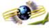


FTTx Existing Access Topology
Internet
TCI-IP
Network
ODF
IP-MSAN
IP-MSAN(300k)
MSAN
ADSL
Modem
Soft Switch
MDU
Splitter
Internet
OLT
ODF
GPON
FTTx/GPON
TCI-IP
Network
ADSL Modem
ONT
CO
VDSL Modem
Soft Switch
ONT
Splitter
Internet
TCI-IP
Network
AGG SW
OLT
GPON
ONT
Ethernet
FTTH/GPON
CO
Ethernet
Splitter
Soft Switch
OLT
ONT
GPON
Tower
ONT

Slide 30
05
شبکه IP

Slide 31
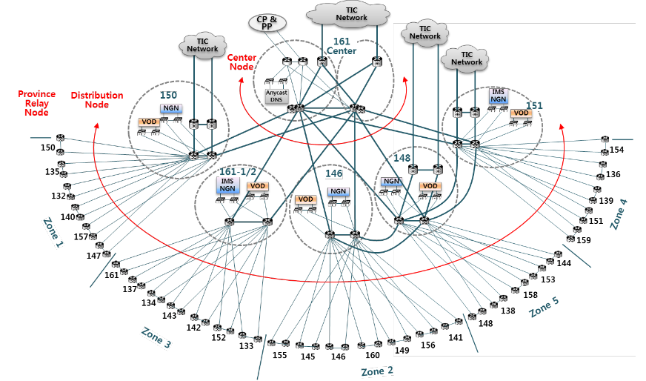
شبکه IP
Services
Applications
ONU
ODN
OLT
IP
Transmission
Core
BSS
OSS
FTTx
IPNI
POTN
NGN/IMS

Slide 32
اهداف طراحی شبکه IPNI
شبکه یکپارچه کشوری
مدیریت سرویس به صورت انتها به انتها
قابلیت تجمیع نقاط تبادل ترافیک اینترنت در نقاط POP (قبل از اجرای پروژه 82 نقطه تبادل وجود داشت)
قابلیت ارائه QoS به مشتریان
قابلیت یکپارچه سازی و متمرکز کردن پروژه ها مانند NGN/IMS ، NMS و ...
قابلیت ارائه سرویسهای مالتی کست مانند IPTV/VOD و ...
مقیاس پذیری در طراحی
ارتقای دسترس پذیری
سادگی در پیاده سازی (ایجاد نودهای جدید/برگردان/حذف)
افزایش پایداری شبکه تا 99.99
بهبود پارامترهای کیفی سرویس
نگهداری و خطایابی آسانتر و بهتر

Slide 33

معماری کلی شبکه IPNI
East
Azerbaijan
Ardabil
West
Azerbaijan
Gilan
Golestan
Khorasan
Shamali
Zanjan
Qazvin
Mazandaran
Kordestan
Alborz
Tehran
Khorasan
Razavi
Markazi
Semnan
Hamadan
Qom
Kermanshah
Lorestan
Isfahan
Ilam
Khorasan
Janubi
Khuzestan
Chaharmahal & Bakhtiari
Yazd
Kuhgiluyeh & Boyer-Ahmad
Kerman
Bushehr
Fars
Hormozgan
Sistan & Baluchestan

Slide 34



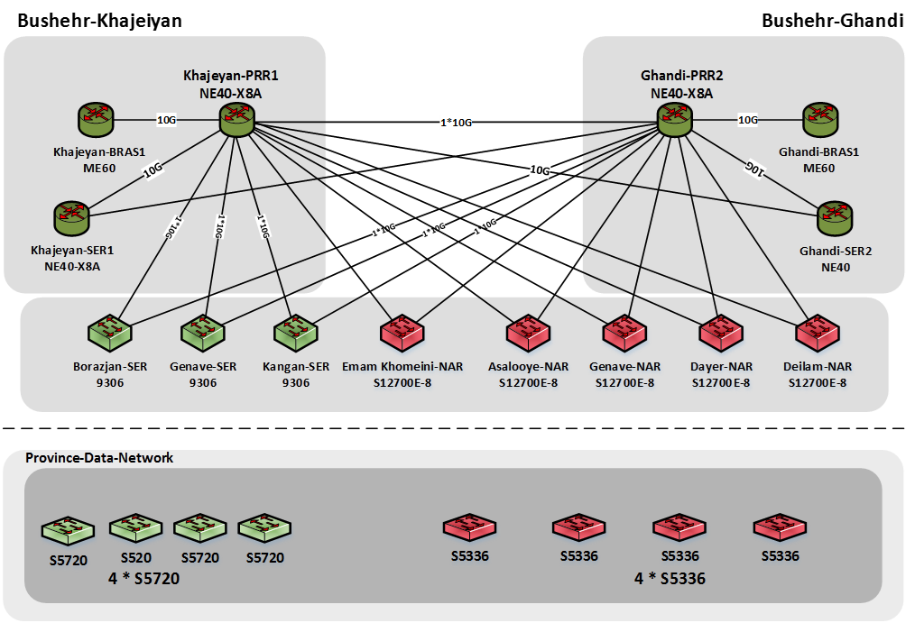
لایه های شبکه IPNI
TIC
Core-VPLS
Area #1
Area #1
IX
IX
SR
DR
DR
SR
core بین استانی
TIC
Province-VPLS
core استانی
تجمیع شبکه دیتای استانی
Access شبکه دیتای استانی

Slide 35
Standard Gap Analysis

Slide 36
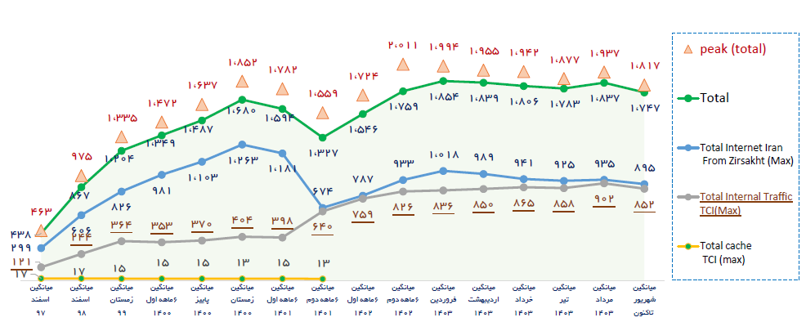

پهنای باند مصرفی اینترنت روزانه کشور (Gb/s)

Slide 37
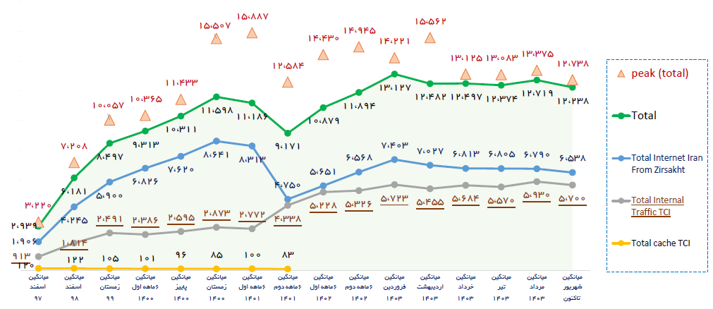

حجم مصرفی اینترنت روزانه کشور (TB)
37

Slide 38
06
شبکه کر (NGN/IMS)

Slide 39


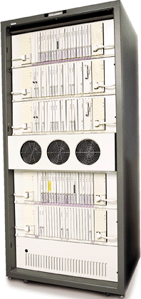




























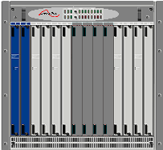
PSTN+DSLAM→ IMS+FTTx Voice(TDM)→ VoIP
Virtual Network Operators (VNOs, MVNOs)
Visited / Peer Networks
IMS Apps
IMS Apps
Support Systems
Billing Mediation,
Fault Correlation,
Operations,
Maintenance, …
ALU Session Manager
Enhanced Service Broker
BGCF
Network Resources
Subscriber, GUP,
Charging, DHCP,
DNS, ENUM
S-CSCF
I-CSCF
IP/MPLS
Core Managed Network
Other Service
Provider IP
P-CSCF
MGCF
RAN
MGC
SG
Border Elements
Border Elements
Media
Gateway
OLT
BRAS
SS7
IN SCPs
3G Packet
IP Wireless
Video Head-End
CMTS
SIP LAG
PSTN
Cable
Modem
DSLAM
IAD
Class 5
Replacement
2G & 3G MSC
Circuit Wireless
Cable
SIP IP PBX
H.323 IP PBX
Splitter
ONT
VoDSL
Enterprise
LAN
Enterprise
LAN
Enterprise
SIP Centrex
Wireless MSC
WiFi Roaming
Circuit Wireline
FTTP
Enterprise
H.323 Centrex
TDM PBX
802.11 WiFi
IMS IP Access
  Common SIP bases session control
  New revenue generation
  Open to New Application & Feature Servers
  Service convergence across multiple access
Transitional Systems
  Legacy IP and Circuit systems interacting with the IMS systems to provide services
Legacy Systems
  Trunk level interactions with IMS to provide connectivity, routing, & access to legacy data services

Slide 40

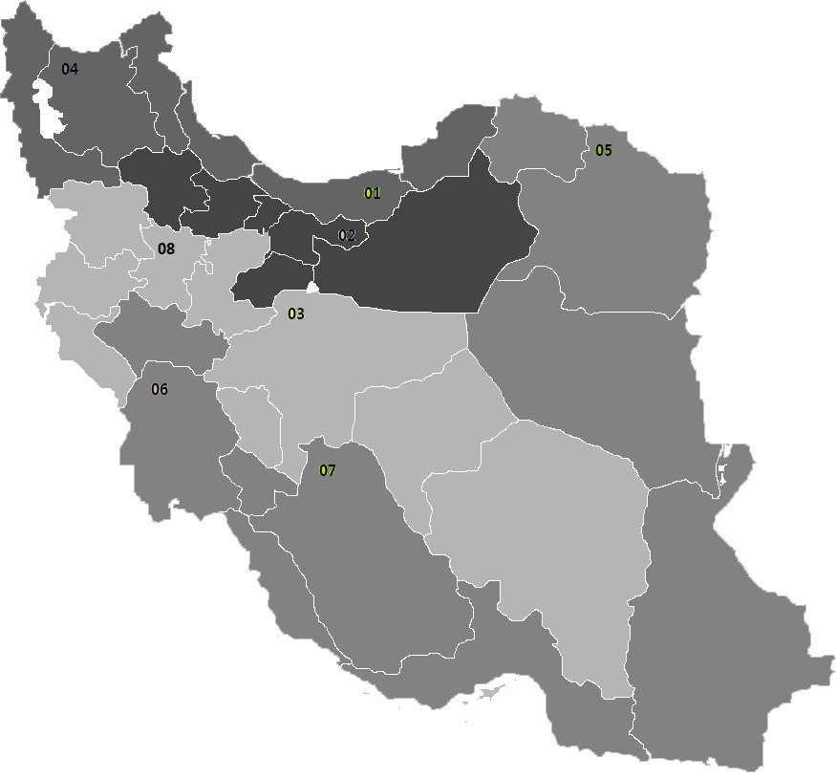







توپولوژی شبکه IMS کشوری : طرح نهایی
Service
SSW/IMS
Service
CSCF
SSW/SGW
MGW
اصلاح شدهKT

Slide 41
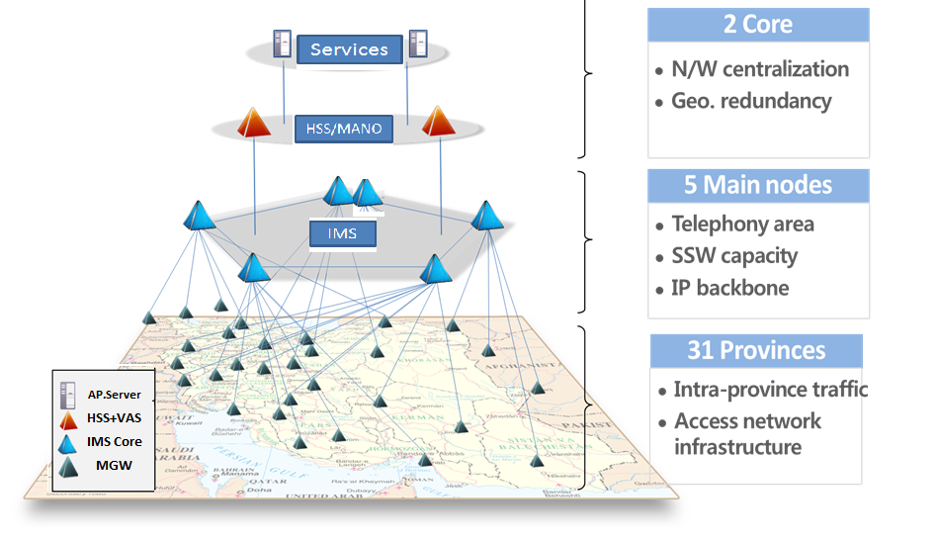
طرح و توپولوژی کلی شبکه NGN/IMS : شامل 5 نود IMS
Ardabil
WA
EA
Gilan
Golestan
Zanjan
Qazvin
Mazandaran
North Khorasan
Kordestan
Tehran
Semnan
Kermanshah
Hamedan
Qom
Markazi
Khorasan Rezavi
Ilam
Lorestan
Esfahan
Khuzestan
CMB
Yazd
South Khorasan
K B
Kerman
Fars
Bushehr
Hormozgan
Sistan &
Balouchestan

Slide 42
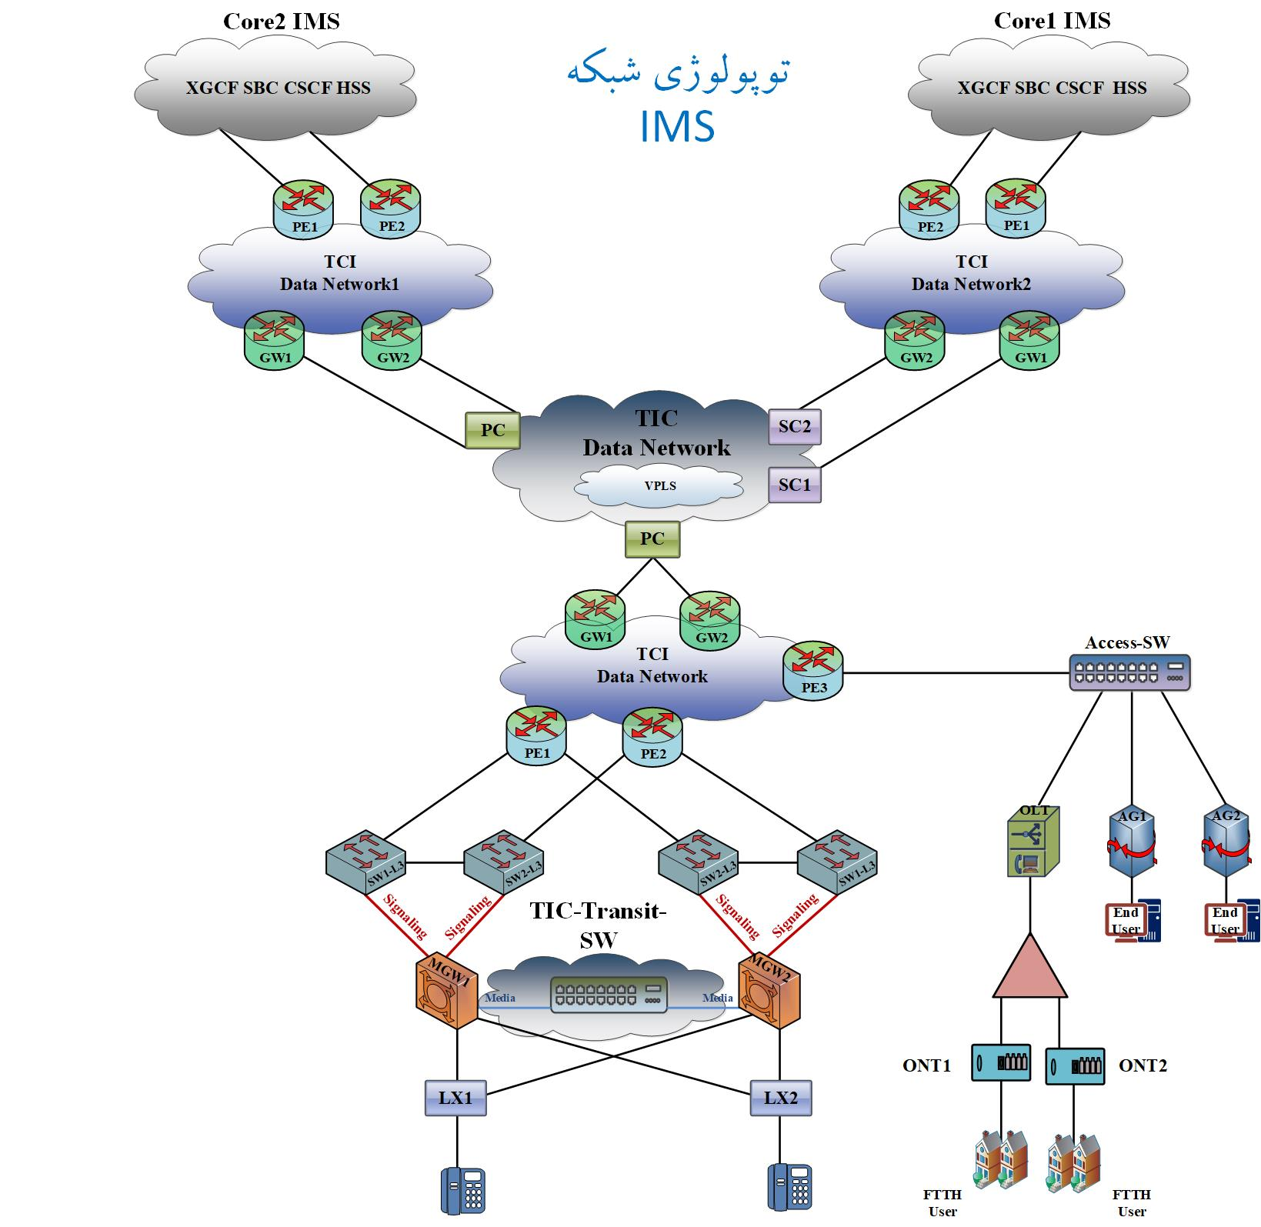

Slide 43
07
شبکه انتقال

Slide 44









شبکه انتقال
نقش سیستمهای انتقال در شبکه مخابراتی :
سسیتمهای انتقال درشبکه های مخابراتی نقش تامین اتصال غیر اشتراکی تجهیزات مخابراتی که در مکانهای مختلف وجوددارند را بعهده دارد
واسط ارتباطی سیستمهای انتقال می تواند شامل استفاده از فیبر نوری یا مایکرویو ( شبکه رادیویی) باشد
امروزه بستر فیبر نوری به عنوان بستری که می تواند ظرفیت های بالا و با قابلیت اطمینان زیاد را برای انتقال پهنای باند فراهم آورد استفاده گردیده و شبکه مایکرویو صرفا جهت نقاطی استفاده می گردد که امکان اجرای فیبرنوری فراهم نباشد.
مایکرویو
فیبرنوری
Bشهر
Aشهر
Cشهر
سیستم انتقال
Dشهر
Eشهر

Slide 45
شبکه انتقال
تکنولوژی های مختلف در شبکه انتقال :
تجهیزات شبکه مخابراتی که هم اکنون مورد استفاده قرار می گیرد از تکنولوژی های مختلف برای انتقال اطلاعات برروی فیبر نوری استفاده می نمایند که در ذیل به ظرفیت هر کدام اشاره گردیده است:
SDH(Synchronous Digital Hierarchy ) : STM1 up to STM64
WDM(Wavelength Division Multiplexing ) : 40/48/80/96 Lambda * 10/100/400 G
OTN(Optical Transport Network) : 40/48/80/96 Lambda * 10/100/400 G
POTN(Packet Optical Transport Network) : 40/48/80/96 Lambda * 10/100/400 G
هم اکنون ظرفیتهای 1200G,800G,600G نیز درحال تجاری سازی می باشد

Slide 46

قابلیت های جدید سیستمهای OTN , POTN نسبت به تجهیزات WDM :
قابلیت جدید سیستمهای OTN نسبت به WDM این است که با اضافه نمودن بخش کراس کانکشن الکتریکال، انواع سرویس های مورد نیاز را از مشتریان دریافت کرده و از پهنای باند طول موج نوری حداکثر بهره برداری را می نماید. همچنین امکان برقراری پروتکشن در لایه الکتریکال را نیز فراهم می کند.
در سیستمهای جدید POTN علاوه بر سرویس های OTN ، با اضافه نمودن سوئیچینگ لایه 2 ، قابلیت مدیریت پهنای باند را به سیستم افزوده و این ویژگی باعث می شود تا بتوانیم نسبت به ارائه QOS به مشتریان اقدام کنیم. همچنین مصرف پهنای باند را در هرکدام از پورتهای واگذارشده به مشتریان بسنجیم . این سیستم می تواند تمام سرویس های مرتبط با لایه 3 را نظیر MPLS-TP پشتیبانی نماید و انواع مختلفی از پروتکشن ها را در همه لایه ها ایجاد کند.
دراین شکل یک سیستم POTN نشان داده شده که قابلیت تجمیع سرویس های OTN ، SDH وIP را داشته و از بخش WDM برای استفاده از حداکثرظرفیت فیبرنوری استفاده نماید.
WDM

Slide 47
08
سرویس ها و شاخص های کیفی شبکه

Slide 48
عملکرد ظرفیت سازی و منصوبه شبکه دسترسی
FTTH
FTTC/B-VDSL
ADSL
تلفن ثابت
952 ، 629 ، 3
835 ، 412
472 ، 517 ، 8
ظرفیت منصوبه کل
245 ،580 ،37
عبور از مرز 4 میلیون پورت در ظرفیت سازی VDSL و FTTH

Slide 49
روند ایجاد پوشش سرویس FTTH

Slide 50
ضریب بهره برداری سرویس های FTTH و VDSL
Active
Passive
Subscriber
HP
HC-R
FAT
Splitter
HC
تعداد
تعداد
تعداد | ظرفیت | تعداد | ظرفیت
تعداد
4,077,236 | 1,629,952 | 126,867 | 3,235,154 | 127,825 | 1,014,492 | 404,700
HC/HP = 0.1
HC/HC-R = 0.25
FTTHضریب بهره برداری
199012/412835 = 0.48
VDSLضریب بهره برداری
بهبود نرخ جذب مشتری:
زمان ارائه سرویس به کاربر نهایی را از طریق برنامه ریزی ترکیبی در حوزه های ساخت، بازاریابی، نصب و راه اندازی کوتاه نماییم.
تقویت مشارکت

Slide 51
شاخص های کیفی شبکه( PLR , IR-PLR )

Slide 52
شاخص های کیفی شبکه ( JITTER, IR-JITTER)

Slide 53
شاخص های کیفی شبکه ( RTT, IR-RTT )

Slide 54
شاخص های کیفی شبکه (ASR)

Slide 55
09
رویکردهای توسعه شبکه

Slide 56
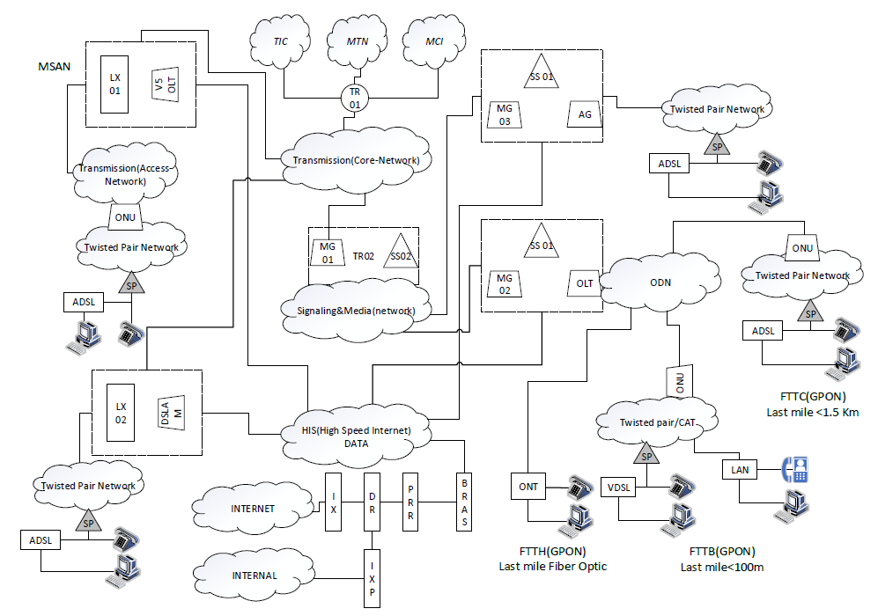
شبکه شرکت مخابرات در دوره گذر از سنتی به مدرن

Slide 57
رویکردهای توسعه شبکه
شرکت مخابرات ایران با هدف نوسازی و توسعه شبکه مخابراتی کشور برنامه های خود را در محورهای زیر اجرا نموده است :
توسعه شبکه دسترسی مبتنی بر فیبر نوری
ایجاد زیر ساختهای ارتباطی برای کمک به توسعه کسب و کارها و رشد اقتصاد دیجیتال در کشور
توسعه بخش core و تجمیع شبکه دیتا برای واگذاری سرویس های باند پهن پر سرعت به متقاضیان بخش های دولتی ، بنگاههای اقتصادی و مناطق مسکونی و ...
بروز رسانی و ارتقاء شبکه با هدف پیاده سازی شبکه مبتنی بر IP در راستای تحول دیجیتال (ALL IP)
توسعه شبکه انتقال و ایجاد ظرفیت برای ارائه سرویس های مورد نیاز سایر اپراتورهای ثابت، سیار و بنگاه های اقتصادی و تجاری
ایجاد مسیرها و تجهیزات پشتیبان (پروتکشن) برای افزایش پایداری شبکه
بهبود شاخص های کیفی شبکه برای افزایش رضایتمندی مشتریان

Slide 58
روند تکامل شبکه های ثابت و سیار تا کنون
5G
4G
3G
Street lamp
Smart healthcare
2G
1G
Waste sorting
Mobile network
Social networking
Tax
Fixed network
Government/Enterprise private line
Voice
Web
Smart home
Video
Smart meter
4K
Cloud VR
POTS
PDH
ADSL
SDH
VDSL
MSTP
GPON
100G + OTN
10G PON + Wi-Fi 6
200G/400G + OSU-OTN
1980s
1990s
2000s
2010s
2020s

Slide 59









Technologies: 50G PON is the Next Generation PON
Standard Mature: GPON/10G PON/50G PON Co-existence
Industry: Mainstream Vendors Driving the Maturity of 50GPON
50GPON Standard Approved @ 2021.09
50GPON Standard Amendment @ 2022.10
ITU 50GPON Standard Contributions
50GPON
50GPON
50GPON
Other Vendors, 54%
Or
10GPON
GPON
10GPON
GPON
GPON→10GPON→50GPON Smooth Migration
Need 3 Generation Co-Exist Standard
Operator: Most Of The Operators Chooses 50G PON
Product: All Major Vendors Release 50G PON
Main operators choose 50G PON as the next generation PON.
Swisscom complete the 1st live network POC worldwide.
75% Operators chosen 50GPON of the total FTTH subscribers worldwide.
Huawei
Commercial plan: 2024
Operators Choose 50G PON
Announced 50G PON Platform
Provide 50G PON Prototype
Commercial plan aligned with Swisscom
Provide 50G Pon Prototype Plan

Slide 60
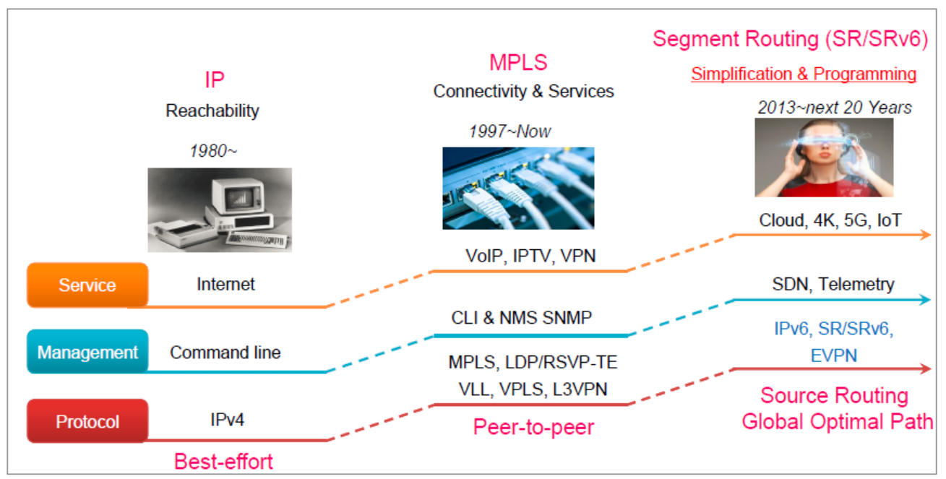
روند تکنولوژی شبکه IP
1997~2013
1980~1997

Slide 61
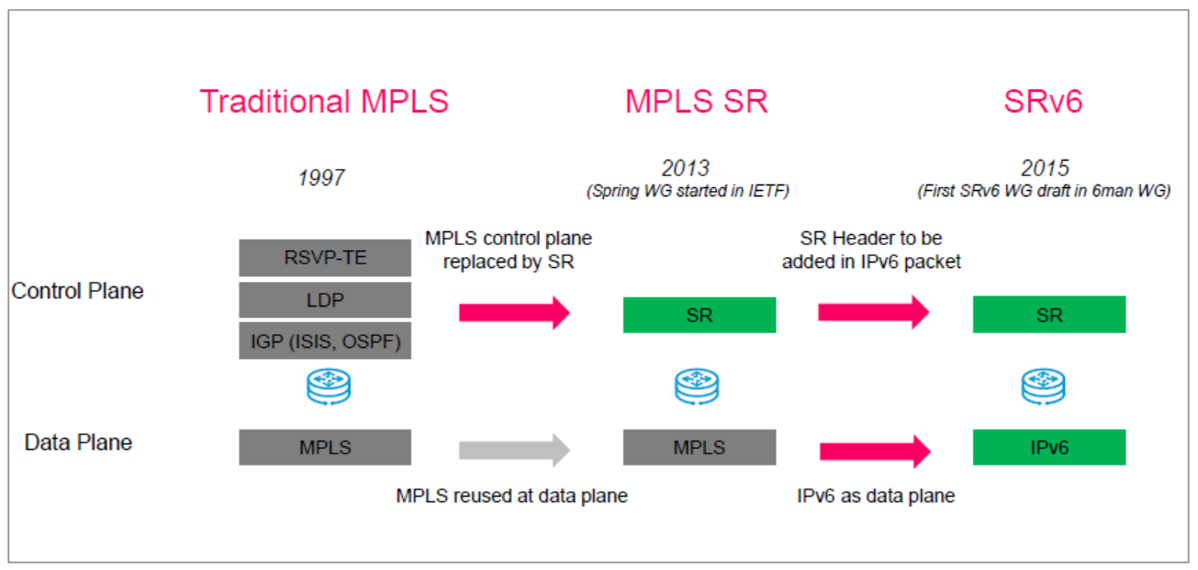
روند تکنولوژی شبکه IP

Slide 62








Architecture Determines the Network Quality, Planning Determines the Architecture
Objective: Use a fixed-mobile convergence and cloud-network convergence network to implement full services
4 Planning Principles for the Target Network
Service layer
Cloud
IDC
Service cloud
Collaborative planning
Private/Public/Hybrid cloud
CT cloud
Collaboration between service planning and network planning; Service strategies guide network construction
Top-level design and planning: interprofessional, cross-department, cross front-end and back-end, cross-industry chain, cross vertical industries
Mobile access
IT cloud
Individuals
Governments & Enterprises
Cloud-network synergy / Collaboration
Network layer
2G/3G
4G
5G
FMC planning
Fixed Mobile Convergence
Fixed access
Fixed and mobile convergence refers to package convergence, service convergence, network convergence
Key Points of Fixed and mobile Network Convergence: Site Convergence
Site planning: core, aggregation, full service access, base station
.. .
Families
Governments & Enterprises
Full Service Access PON Network
IP Integrated Network
Unified Transmission Network
All-optical network is the foundation.
Value-oriented planning
Site planning
Full service area & unified optical cable network planning
DC planning
Planning is not equal to investment. After planning is completed, the investment implementation stage is started
Implementation principles: value first, planned, step by step
Optical cable
Infrastructure layer
Overall investment planning
FMC strategy: Systematic consider the investment scheme of wireless backhaul, private line, and fiber broadband optical cables
Stable
Reliable
Flexibility
Efficient

Slide 63
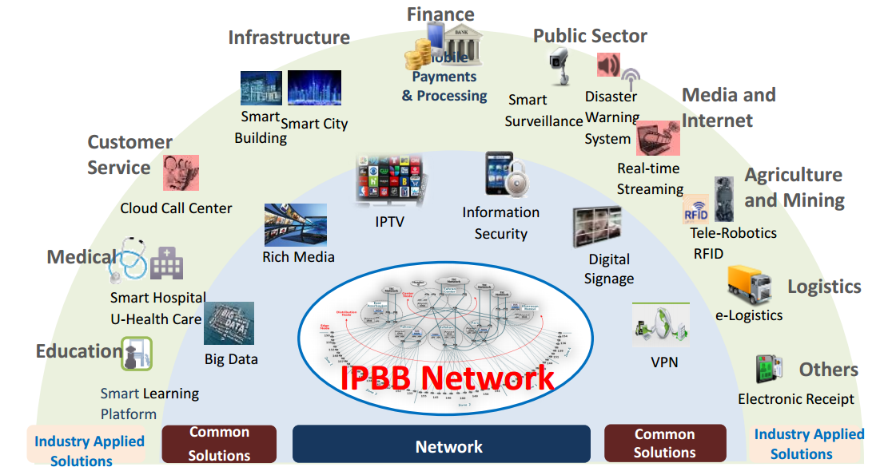
IPBB Network

Slide 64
شبکه ملی اطلاعات
10

Slide 65
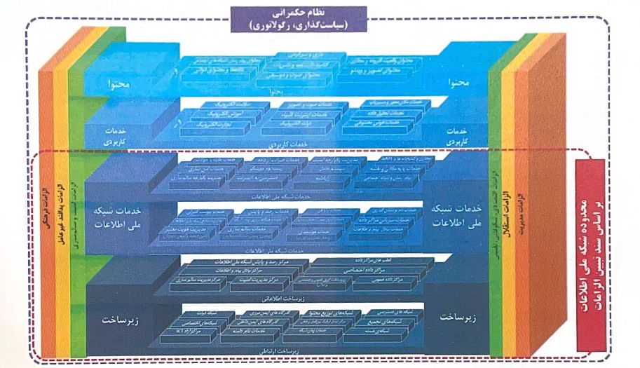

Slide 66
زیر ساخت ارتباطی
استقلال
امنیت و سالم سازی
مدیریت
تعرفه و مدل اقتصادی
خدمات
اصول حاکم بر طراحی شبکه ملی اطلاعات (محور های مورد نظر)

Slide 67
لایه دسترسی
لایه تجمیع
لایه هسته
  زیرساخت ارتباطی
  زیرساخت اطلاعاتی
  خدمات
  محتوا
خدمات زمان شبکه
مرکز تبادل ترافیک داخلی و خارجی
شبکه توزیع محتوا
خدمات نام دامنه
گذرگاه ایمن داخلی
گذرگاه ایمن خارجی
  طرح کلان ومدل معماری
  (لایه های شبکه ملی اطلاعات)
مراکز آزاد ict
شبکه های اختصاصی
شبکه دولت

Slide 68
با تشکر از توجه شما
و آرزوی توفیق الهی
Notes:
You can safely remove this slide. This slide design was provided by SlideModel.com – You can download more templates, shapes and elements for PowerPoint from http://slidemodel.com

